Slide 1

Mapeamento de Processo
Prof Wellington
Jose.wellington@uniceub.br
Aula - 08 - BaBok - UML
Notes:
Large enterprise applications - the ones that execute core business applications, and keep a company going - must be more than just a bunch of code modules. They must be structured in a way that enables scalability, security, and robust execution under stressful conditions, and their structure - frequently referred to as their architecture - must be defined clearly enough that maintenance programmers can (quickly!) find and fix a bug that shows up long after the original authors have moved on to other projects. That is, these programs must be designed to work perfectly in many areas, and business functionality is not the only one (although it certainly is the essential core). Of course a well-designed architecture benefits any program, and not just the largest ones as we've singled out here. We mentioned large applications first because structure is a way of dealing with complexity, so the benefits of structure (and of modeling and design, as we'll demonstrate) compound as application size grows large. Another benefit of structure is that it enables code reuse: Design time is the easiest time to structure an application as a collection of self-contained modules or components. Eventually, enterprises build up a library of models of components, each one representing an implementation stored in a library of code modules. When another application needs the same functionality, the designer can quickly import its module from the library. At coding time, the developer can just as quickly import the code module into the application.

Slide 2
Agenda
Mapeamento de processo Cbok
Mapeamento de processo Babok
Business Process Modeling Notation (BPMN)
Exercício
Aula - 08 - BaBok - UML

Slide 3
Mapeamento de processo Cbok
Aula - 08 - BaBok - UML

Slide 4
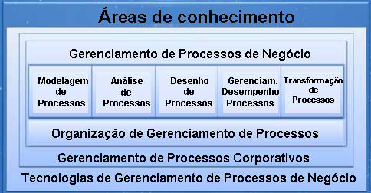
BPM CBOK®
Versão 2.0 – Terceira liberação em Português
Aula - 08 - BaBok - UML

Slide 5
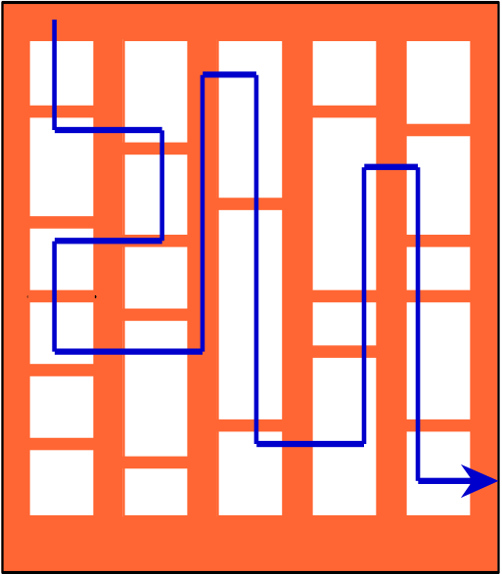

BPM CBOK®
Versão 2.0 – Terceira liberação em Português
“Como É”
Desconexões +
Sugestões
“ Como Será”
Estudo – AS IS
Recriar – To be
Aula - 08 - BaBok - UML

Slide 6
O BPM CBOK e as Nove Áreas de Conhecimento
O desenvolvimento de um corpo (Guia) comum de conhecimento sobre BPM está evoluindo e vai se expandir à medida que mais informação e experiência estiverem disponíveis.
Aula - 08 - BaBok - UML

Slide 7
Mapeamento de processo Babok
Aula - 08 - BaBok - UML

Slide 8
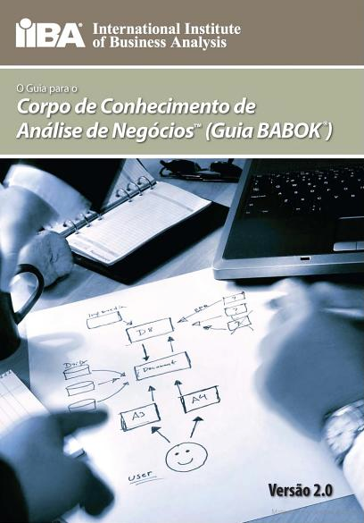
Sobre o Guia
Afinal, o que é o BABoK?
BPM BABOK - Business Analysis Body of Knowledge
Guia que consolida um padrão para a prática da análise de negócios globalmente reconhecido;
Publicação do IIBA¹ - International Institute of Business Analysis ou Instituto Internacional de Análise de Negócios, sediado no Canadá e fundado em 2003;
Descreve as áreas de conhecimento da análise de negócios, suas atividades e tarefas associadas, e as habilidades necessárias para uma execução efetiva;
Versão² atual: 2.0 (2011).
Aula - 08 - BaBok - UML

Slide 9
BPM BABOK - Business Analysis Body of Knowledge
Guia de melhores práticas para mapeamento de processos de negócios.
Não cita o cliente externo como único alvo do analista de processos e amplia o escopo de abrangência da análise dos processos para todas as partes interessadas (Stakeholders).
Aula - 08 - BaBok - UML

Slide 10
BPM BABOK - Business Analysis Body of Knowledge
Essa abrangência ampliada permite que o conceito de processo ponta a ponta seja caracterizada como todo.
Característica de processo ponta a ponta que pode ser considerada é transversalidade a diversas áreas e cargos de chefias da estrutura organizacional.
Aula - 08 - BaBok - UML

Slide 11

BPM BABOK - Business Analysis Body of Knowledge
Analista de Negócios* um praticante da análise de negócios;
Análise de Negócios* é o conjunto de tarefas e técnicas usadas para atuar como uma ligação entre as partes interessadas, no intuito de compreender a estrutura, políticas e operações de uma organização e recomendar soluções que capacitam esta organização a atingir suas metas.
Aula - 08 - BaBok - UML

Slide 12


BPM BABOK - Business Analysis Body of Knowledge
Componentes do BABoK
Tarefas
BABoK
Competências
Técnicas
Aula - 08 - BaBok - UML

Slide 13
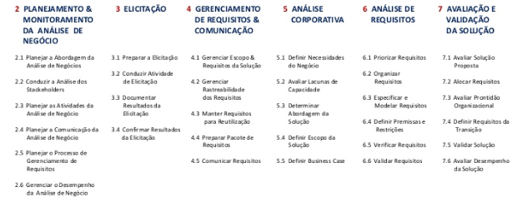


BPM BABOK - Business Analysis Body of Knowledge
Componentes do BABoK
Tarefas por Área de Conhecimento
Tarefas
Competências
Técnicas
6 áreas de conhecimento
32 tarefas
Aula - 08 - BaBok - UML

Slide 14
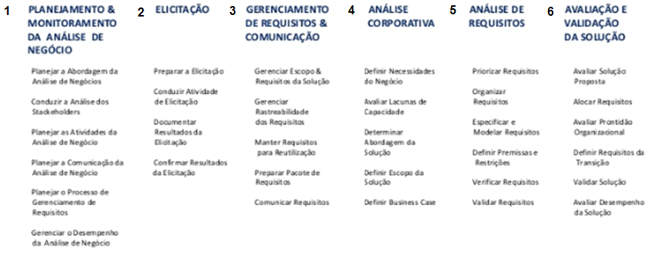
BPM BABOK - Business Analysis Body of Knowledge
Componentes do BABoK
Área de Conhecimento
6 áreas de conhecimento
32 tarefas
Aula - 08 - BaBok - UML

Slide 15
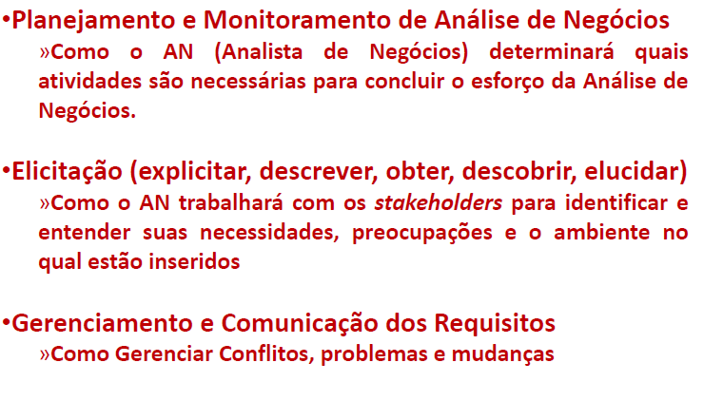
BPM BABOK - Business Analysis Body of Knowledge
Componentes do BABoK
Área de Conhecimento
Aula - 08 - BaBok - UML

Slide 16
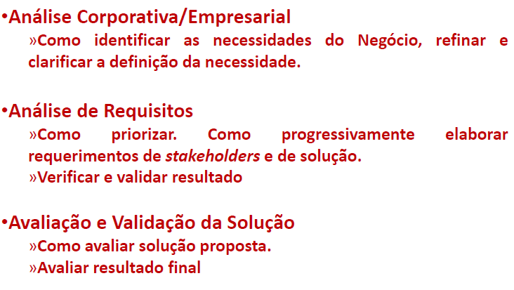
BPM BABOK - Business Analysis Body of Knowledge
Componentes do BABoK
Área de Conhecimento
Aula - 08 - BaBok - UML

Slide 17
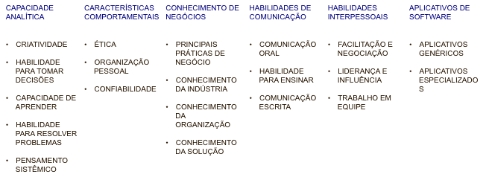
BPM BABOK - Business Analysis Body of Knowledge
Componentes do BABoK
Tarefas
Competências Fundamentais
Competências
Técnicas
Aula - 08 - BaBok - UML

Slide 18
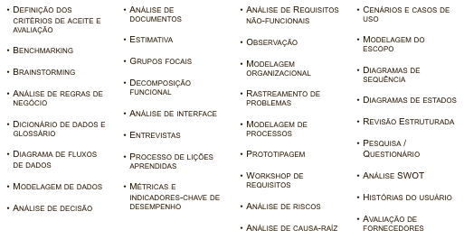


BPM BABOK - Business Analysis Body of Knowledge
Componentes - Técnicas
Tarefas
Técnicas Rerenciadas no BABoK v2.0
Competências
Técnicas
34 técnicas
Aula - 08 - BaBok - UML

Slide 19

BPM CBOK – Common Body of Knowledge
BPM BABOK - Business Analysis Body of Knowledge
Apresentar uma visão geral dos livros de melhores práticas, Cbok (para Analista de Processos) e o BaBok (Analista de Negócios).
Aula - 08 - BaBok - UML

Slide 20
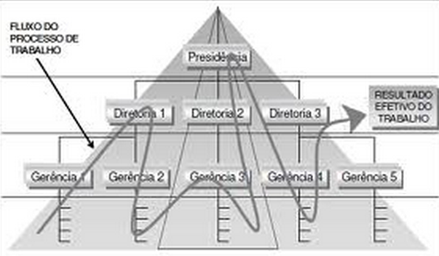
BPM CBOK – Common Body of Knowledge
BPM BABOK - Business Analysis Body of Knowledge
Handoff entende-se qualquer ponto em um processo onde trabalho ou informação passa de um sistema, pessoa ou grupo para outro (transferência de controle).
No Babok permite que o conceito de processo ponta-a-ponta seja caracterizado como todo e qualquer processo que tenha impacto direto ou indiretamente. A transversalidade a diversas área e cargos de chefias distintas da estrutura organizacional. (Handoff).
Aula - 08 - BaBok - UML

Slide 21
Modelos – UML
Unifield Modeling Languages
Aula - 08 - BaBok - UML

Slide 22
UML
UML (Unified Modeling Language) – Linguagem de Modelagem Unificada
É uma linguagem de modelagem (visual), não uma linguagem de programação
É uma linguagem de modelagem não proprietária
Permite a utilização de diagramas padronizados para especificação e visualização de um sistema
Aula - 08 - BaBok - UML

Slide 23
De onde surgiu?
Da união de três metodologias de modelagem:
  Método de Booch, de Grady Booch;
  Método OMT (Object Modeling Technique) de Ivar Jacobson;
  Método OOSE (Object Oriented Software Engineering) de James Rumbaugh.
Os “três amigos”.
Aula - 08 - BaBok - UML

Slide 24
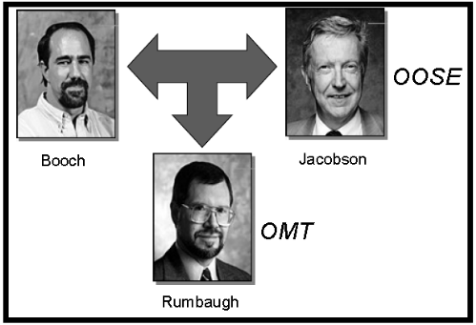
UML
UML
BOOCH
OMT
Diagrama de Estados
Diagrama de Objetos
(Colaboração)
Diagrama de Processo
(Desenvolvimento)
Diagrama de Módulos
(Componentes)
Diagrama de Estados
Diagrama de Classes
Use Case
Subsistemas (Package)
Diagrama de Interações
MiniEspecificação
OOSE
Aula - 08 - BaBok - UML

Slide 25
O que é modelagem?
Atividade de construir modelos que expliquem as características ou comportamentos de um sistema.
A UML pode ser usada com todos os processos durante o ciclo de desenvolvimento do projeto
  Análise de requisitos;
  Análise de sistema;
  Design;
  Programação e
  Testes.
Aula - 08 - BaBok - UML

Slide 26
Por que usar UML?
Desenvolver o modelo de uma aplicação antes de construí-la, é tão essencial quanto ter uma planta para a construção de uma casa.
  Analisar o projeto sobre vários aspectos;
  Diminui a possibilidade de erros.
Aula - 08 - BaBok - UML

Slide 27
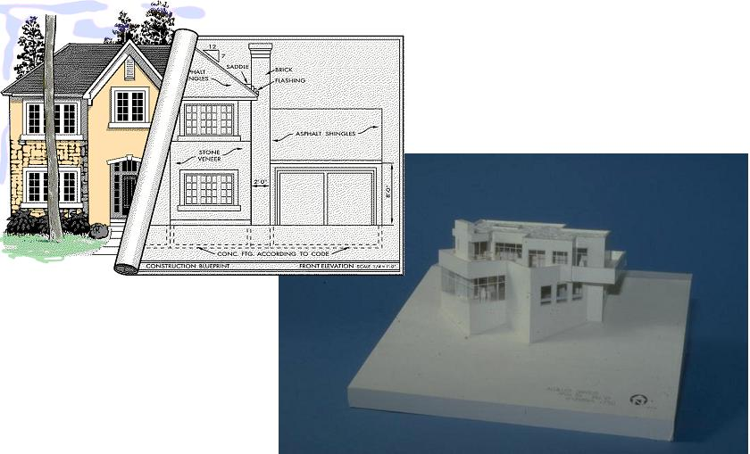
Aula - 08 - BaBok - UML

Slide 28
Por que usar UML?
Bons modelos são essenciais para a comunicação entre os times de projetos e para assegurar a beleza arquitetural.
  Facilita a programação;
  Todo o time entende a modelagem, facilitando assim a manutenção.
Aula - 08 - BaBok - UML

Slide 29

E onde fica a modelagem?
Análise de requisitos
Modelagem
Testes
Implementação
Manutenção
Modelo de desenvolvimento mais comum.
Todos os modelos são derivados dessa idéia
Aula - 08 - BaBok - UML

Slide 30





Uma iteração AO - AUML-BP
Requisitos
Análise & Projeto
Implementação
& Testes
Testes
Fase I
Fase I
Fase I
Fase 2
Fase 2
Fase I
Mod. Casos de Uso
Refinamento
Código-Fonte
Mod. Casos de Uso
Diagramas de Colaboração
Planilhas de Teste
Doc. Requisitos
Diagramas de Interação de Protocolos de Agentes
Estórias de agentes e Cartões de índices
Diagramas de Classes e Interação
Diagramas Refinados e Detalhados
Diagramas de Classes de Agentes
Analista de Sistemas
Programadores
Testadores
Arquiteto
Projetistas
Aula - 08 - BaBok - UML

Slide 31
Modelos
Tipos de Modelagens
  Estrutural;
  Comportamental.
Modelos Proporcionam:
  Visualização do sistema;
  Especificação da estrutura ou comportamento do sistema;
  Guia para a construção do sistema;
  Documentação das decisões tomadas.
Aula - 08 - BaBok - UML

Slide 32
Diagramas UML
Representação Gráfica de um Conjunto de Elementos.
Estrutural (Estática)
  Diagrama de Classes
  Diagramas de Objetos
  Diagrama de Caso de Uso
  Diagrama de Componentes
Dinâmica
  Diagrama de Estados
  Diagrama de Atividades
  Diagrama de Colaboração
  Diagrama de Sequência
Aula - 08 - BaBok - UML

Slide 33
Exercício
Montar um BPMN do problema abaixo.
Sistema de Compra de uma Organização
Verificar Orçamento Disponível, Realizar cotação do material, Avaliar solicitação de compra, se aprovada enviar ordem de compra senão cancelar, Receber Material comprado, Pagar Nota Fiscal e Finalizar compra.

Slide 34
Dúvidas
Jose.wellington@uniceub.br
Aula - 08 - BaBok - UML

